Slide 1


Brevet National des Métiers d’Art
Vendredi 03 octobre 2025

Slide 2
Création du BNMA : contexte, principes, parcours
Présentation du diplôme
Structure
épreuves

Slide 3
Contexte et enjeux
Un périmètre large qui nécessite de préciser certaines spécialités
Une offre de formation complexe pour les élèves, les familles et le grand public : coexistence de 3 parcours parallèles de niveau 4 (CAP + BMA - 4 ans / BCP AMA - 3 ans / DTMS - 2 ans).
Un système actuel inadéquat pour les parcours des élèves en voie scolaire issus de la 3e (collège). Les CAP attirent de moins en moins les élèves qui lui préfèrent le BCP (en 3 ans - niv.4)
Des CAP MA, en revanche, qui sont de plus en plus attractifs comme compléments de formation post niveaux 3, 4 et plus (adultes en reconversion)
Des CAP MA souvent considérés par les services d’orientation dans leur dimension inclusive, sans différencier des aptitudes techniques spécifiques.
Conséquences :
Alors que les CAP devraient être pour ces publics des diplômes propédeutiques à l’entrée en BMA, le public scolaire de CAP, souvent en situation de décrochage, n’obtient pas le CAP, ou n’a pas le niveau requis pour intégrer un BMA et y réussir.

Slide 4
Principe de la transformation
Réécriture et harmonisation des référentiels de CAP relevant des métiers d’art
Flexibilité, adaptabilité pédagogique et personnalisation des parcours dans le BNMA
Enseignements professionnels renforcés
Encouragement à la mixité des parcours (notamment en terminale BNMA)
Cohortes limitées : groupes de 12 à 15 élèves maximum pour un encadrement adapté aux contraintes de plateaux techniques, ainsi qu’aux besoins en termes d’insertion professionnelle et de poursuite d’études.
Recrutement national pour accéder en BNMA

Slide 5
Flexibilité des parcours
INSERTION PROFESSIONNELLE OU POURSUITE D’ETUDES
CS NIV 3 ou 4
CS NIV 3 ou 4
BNMA 3
CS NIV 3 ou 4
CS NIV 3 ou 4
BNMA 3
BNMA 3
BNMA 2
BNMA 3
BNMA 3
BNMA 2
BNMA 2
CAP 2
BNMA 2
BNMA 1AN
BNMA 2
BNMA 1
BNMA 1
CAP 1
2nde GT
CAP 1AN
CAP 1 AN
3ème générale
3ème générale
3ème
Prépa métier
3ème générale
POST NIV. 4
POST NIV. 3
PARCOURS 1
PARCOURS 2
PARCOURS 3
PARCOURS 4
PARCOURS 5
PARCOURS 6

Slide 6
Plus-value recherchée
Orientation et sensibilisation : mise en place de nouveaux dispositifs dès l'enseignement primaire et au collège via politique Éducative Artistique et Culturelle (EAC).
Réflexion à étendre autour des expérimentations 3PM métiers d’art.
Modalités de recrutement en BNMA pour permettre de repérer des profils d’élèves engagés.
Modalités d’examens : harmonisation et simplification des épreuves, avec des vigilances dans l’équité de traitement des candidats scolaires et et des candidats individuels.
Accompagnement renforcé des parcours : insertion professionnelle à favoriser par l'alternance dès l'année de terminale BNMA.
Poursuite d'études en DNMADE facilitée par un travail concerté entre équipes pédagogiques -3 /+3.
Parcours différencié en fin d’année de terminale, adapté aux attendus des spécialités MA.
Consolidation des parcours post-diplôme : mise en place de certificats de spécialisation à penser par voie de l’apprentissage selon les besoins des spécialités et des territoires.

Slide 7
Parcours et passerelles
NIV 7
NIV 6
INSERTION PROFESSIONNELLE OU POURSUITE D’ÉTUDES
CS niveau 4
Terminale BNMA
Tle BAC STD2A
NIV 4
CS niveau 3
Première BNMA
1ère STD2A
NIV 3
CAP 2 /
CAP 1 AN
Seconde BNMA
2nde GT CCD
CAP 1
RECRUTEMENT NATIONAL
3e générale / 3e prépa métiers

Slide 8
Projet de transformation des diplômes
OUVERTURES RS 2026
OUVERTURES RS 2027
BN MA Arts du bijou (transformation) | Option A. Bijouterie Joaillerie Option B. Polissage Finition Option C. Bijouterie Sertissage
BN MA Ferronnerie d’art (transformation)
BN MA Horlogerie (transformation)
BN MA Arts de l’orfèvrerie (transformation) | Option A. Gravure-ciselure Option B. Monture-tournure
BN MA Arts de la broderie (transformation)
BN MA Maroquinerie d’art (création) | Option A. Maroquinerie Option B. Sellerie Option C. Malleterie
BN MA Ébéniste (transformation)
BN MA Céramique (transformation)
BN MA Arts de la reliure et de la dorure (transformation)
BN MA Arts du tapis et de la tapisserie de lisse (transformation)
BN MA Arts du verre (transformation) | Option A. Soufflage de verre Option B. Verrerie décoration
BN MA Facture instrumentale (transformation) | Accordéon Guitare Instruments à vents Piano
BN MA Arts du verre (transformation) | Option C. Verrerie scientifique
BN MA Arts de l’orfèvrerie (transformation) | Option A. Gravure-ciselure Option B. Monture-tournure
BN MA Photographie (transformation)
BN MA Arts de la dentelle (transformation)
BN MA Armurerie (transformation)
BN MA Tapisserie d’ameublement (transformation)
BN MA Espaces et volumes (transformation) | Option A. Marchandisage visuel et événementiel > Scénographie des espaces commerciaux Option B. Volume Staff et matériaux associés
BN MA Arts de la pierre (transformation) | Option A. Gravure sur pierre Option B. Sculpture sur pierre ? (non arrêté)
BN MA Arts du spectacle (transformation) | Option A. Machiniste constructeur Option B. Techniques de l’habillage Option C. Accessoiriste
BN MA Arts graphiques (transformation) | Option A. Signalétique (Lettrages et supports signalétiques) Option B. Décor peint Option C. Graphisme et médias Option D. Enseignes lumineuses
BN MA Facture instrumentale (transformation) | Option E. Facture d’orgues
BN MA Arts du costume et du vêtement de luxe (terminologie non arrêtée) (création)

Slide 9
Projet de transformation des diplômes
3 NOUVEAUX « ENSEIGNEMENTS » qui feront l’objet d’un guide d’accompagnement pédagogique sous forme de vade-mecum.
Dessins et culture métiers d’art (D&CMA)
Outils et langages numériques (OLN)
Accompagnement vers l’autonomie (AVA)

Slide 10
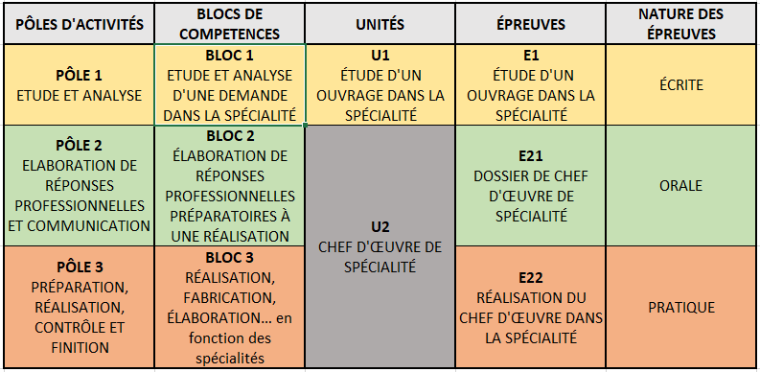
Présentation de la structure des EP
BREVET NATIONAL DES MÉTIERS D’ART spécialité « ÉBÉNISTERIE »
BREVET NATIONAL DES MÉTIERS D’ART spécialité « ARTS DU BIJOU »
Structure générale des RAP *
HARMONISATION DES RAP
A minima :
3 Pôles d’activités, avec 2 blocs identiques dans les compétences :
E21
DOSSIER
D’ OUVRAGE
DANS LA
SPECIALITE
U2
OUVRAGE DANS LA
SPECIALITE
E22
REALISATION
D’ UN OUVRAGE
DANS LA
SPECIALITE
*Les pôles et blocs seront contextualisés dans le métier pour chaque référentiel

Slide 11
Présentation de la structure
HARMONISATION DES RAP
Des pôles identiques entre référentiels dans leur désignation (désignés par un nom commun, ex : « étude et analyse »)
Des activités propres à chaque spécialité, extraites des référentiels de BMA et transférées dans le référentiel BNMA (désignées par un nom commun, ex : « étude d’un ouvrage » - ébénisterie)
Des tâches propres à chaque spécialité, extraites des référentiels de BMA et transférées dans le référentiel BNMA (désignées par un nom commun : ex : « Estimation du coût des matières, … » - ébénisterie)

Slide 12
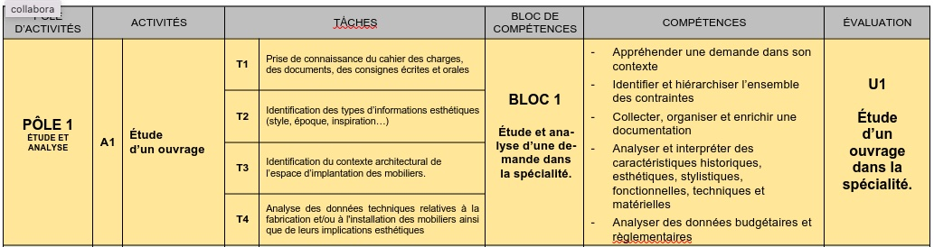
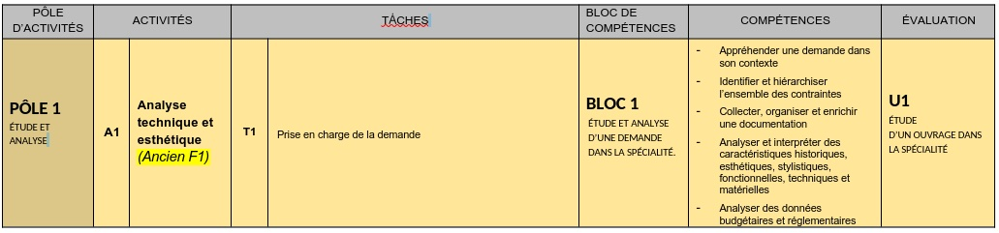
Présentation des prototypes
HARMONISATION DES RAP
RAP ébénisterie
PÔLES,
ACTIVITES,
TÂCHES
DIFFÉRENTS
BLOCS
IDENTIQUES
RAP arts du bijou

